Slide 1
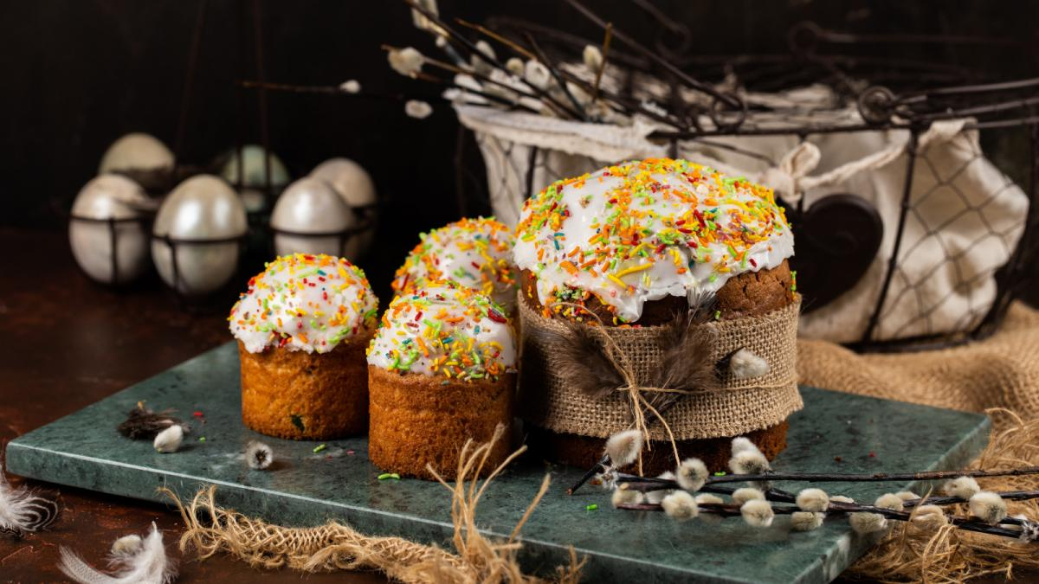
Вялiкдзень

Slide 2
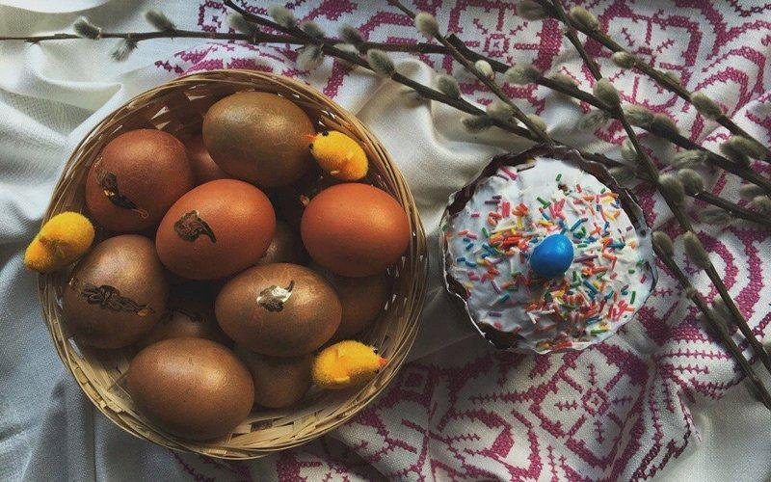
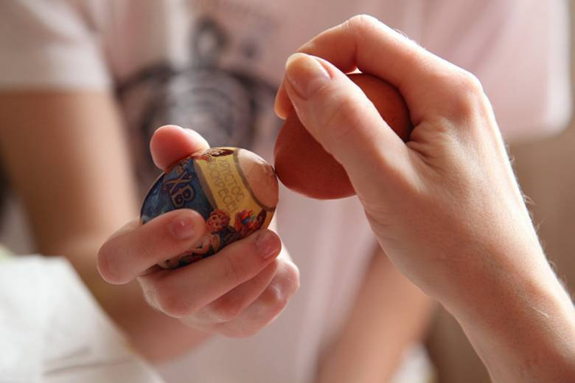
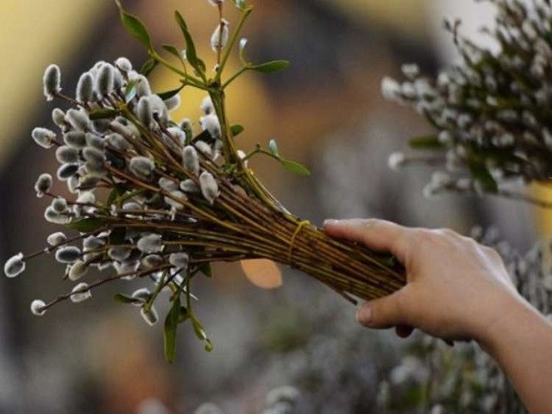
Светлае Хрыстова Уваскрасенне — галоўная падзея царкоўнага календара, найстаражытнае і найважнейшае хрысціянскае свята, якое адзначалася яшчэ ў часы апосталаў і было ўсталявана ў гонар Уваскрасення Ісуса Хрыста — цэнтра ўсёй біблейскай гісторыі і асновы ўсяго хрысціянскага вучэння.

Slide 3
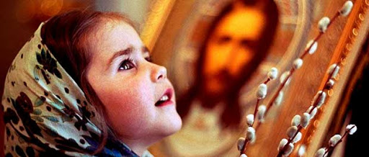
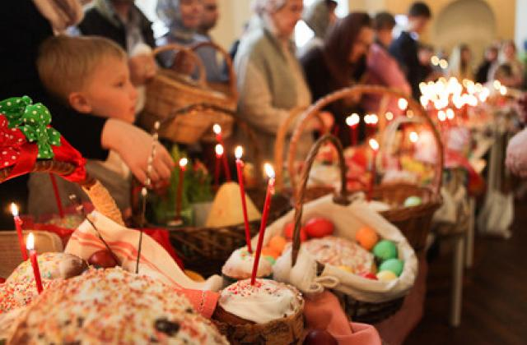
Вялікдзень - самае вялікае праваслаўнае свята. Само слова «вялікдзень» у перакладзе з грэцкага азначае «збавенне». Сваім уваскрасеннем Хрыстус вызваліў людзей ад смерці, даў надзею ўсім нам на вечнае жыццё.
Вялікдзень кожны год святкуецца ў розныя даты месяца, але абавязкова ў нядзелю. З гэтым днём звязваецца мноства цікавых звычаяў і традыцый, многія з якіх існуюць па гэты дзень.
У гісторыі свята Вялікдзень заўсёды было любiмым і агульнанародным. Рускія людзі загадзя рыхтаваліся да хрысціянскага свята вялікім постам, прыводзілі ў парадак свае хаты. У суботу ўвечары адпраўляліся на святочнае богаслужэнне. Служба доўжылася да самай раніцы. У канцы ўсе вернікі пачыналі прывітаць адзін аднаго, усклікаючы: «Хрыстос уваскрос!» і адказваючы «Сапраўды ўваскрос!»

Slide 4
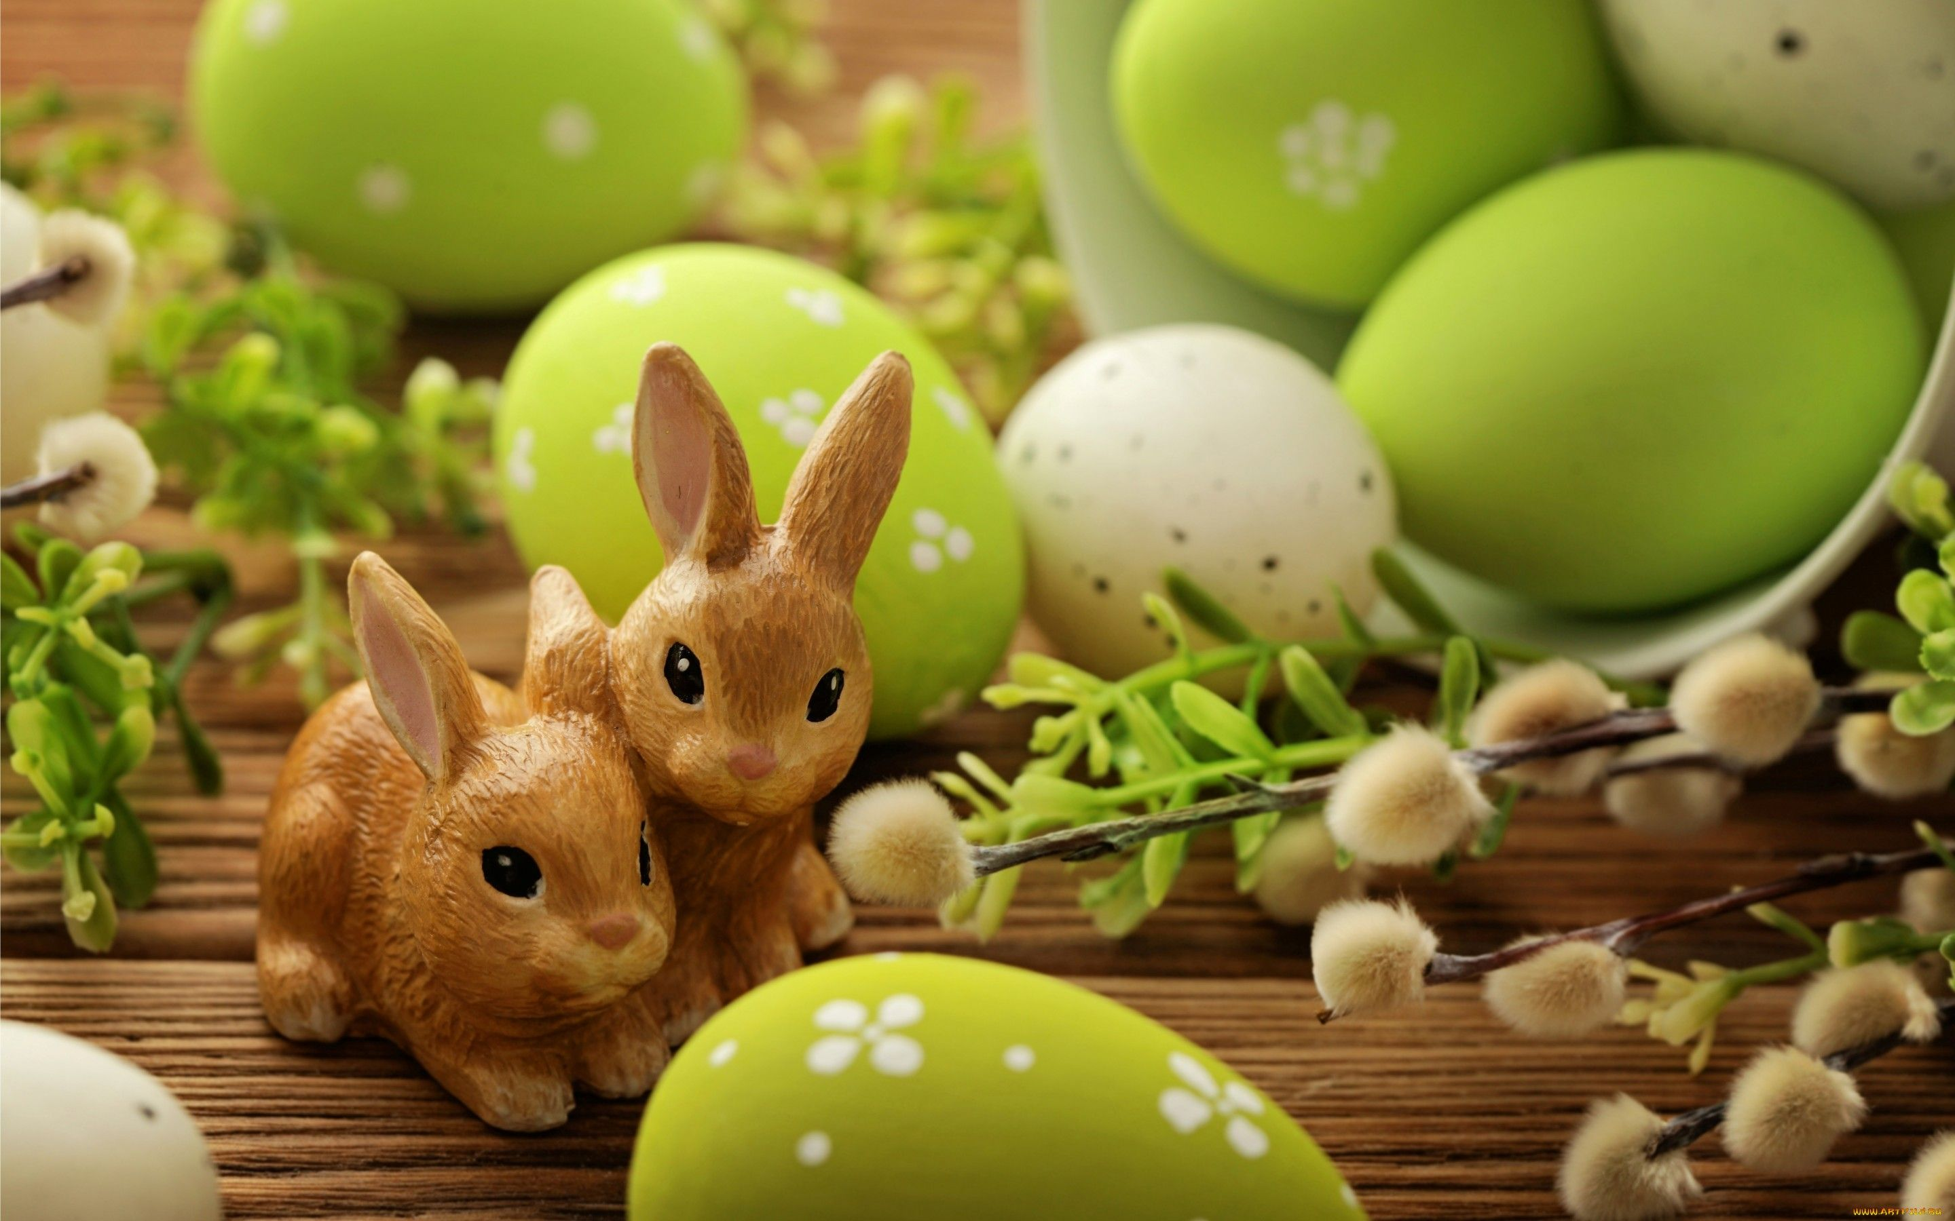
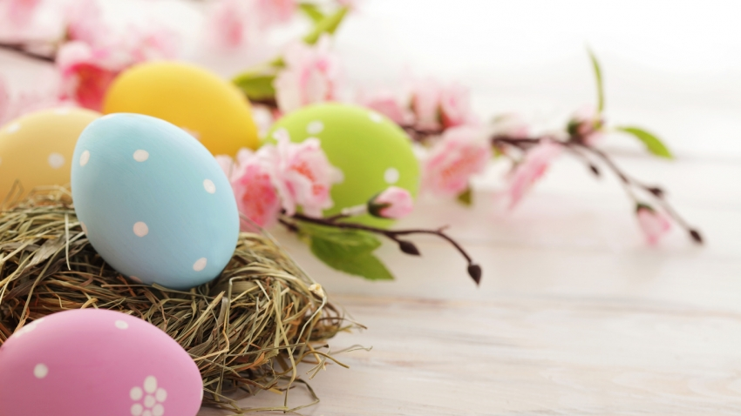
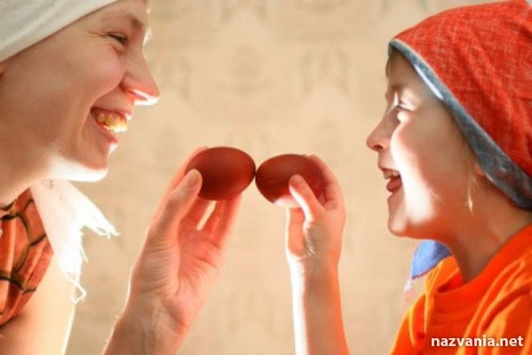
Звычай фарбаваць яйкі вельмі старажытны.
Чалавек, сустракаючы каго-небудзь, незалежна ад чыноў і званняў, абавязкова павінен быў з ім пацалавацца, пачаставаць яго фарбаваным яечкам, са словамі «Хрыстос уваскрос!», на што абавязкова атрымліваў адказ «Сапраўды ўваскрос!». Людзі хадзілі адзін да аднаго ў госці, дарылі падарункі, вадзілі карагоды, гулялі ў велікодныя гульні.

Slide 5
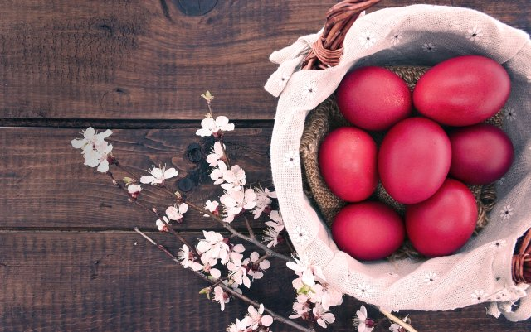
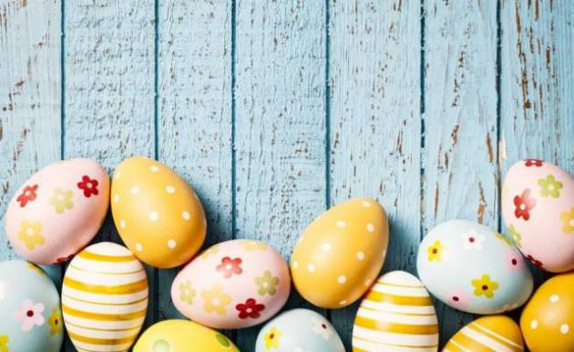
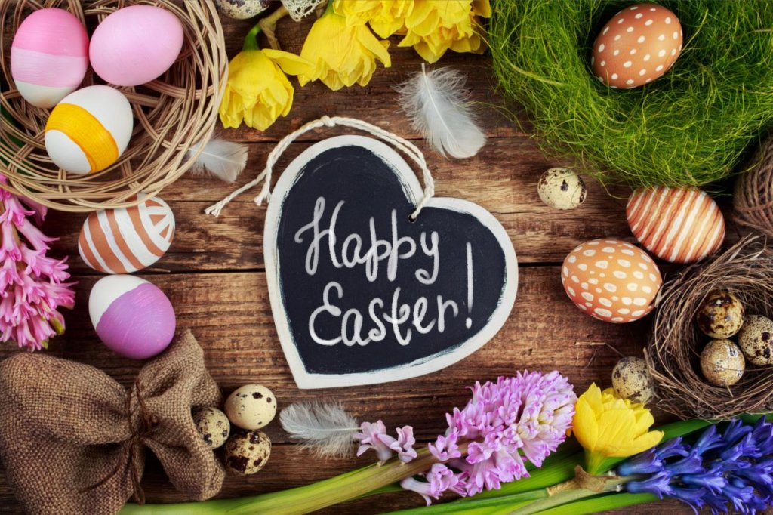
Чаму на Вялікдзень фарбуюць яйкі?
У хрысціян яйка з’яўляецца сiмвалам новага жыцця. Бо ў шкарлупіне сапраўды цепліцца новае жыццё, пакуль яшчэ не адкрытае ні для каго, але яно, знаходзячыся пад абаронай, расце і развіваецца, каб у адзін цудоўны момант адкрыцца ўсім на свеце. Але для чаго кожны год мы размалёўваем яйкі ў мудрагелістыя колеры і ўзоры? Наогул, рознакаляровыя арнаменты - гэта больш позняя з'ява, першапачаткова яйкі фарбавалі толькі ў чырвоны колер

Slide 6
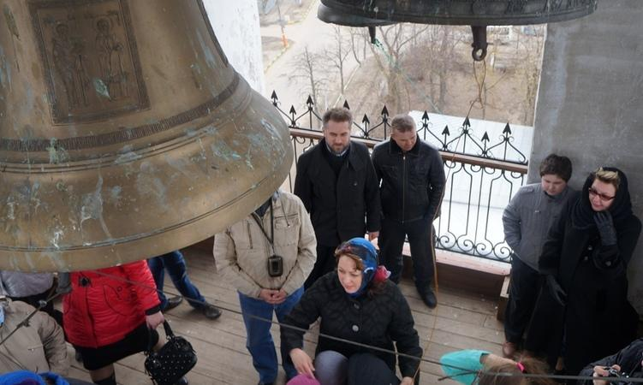
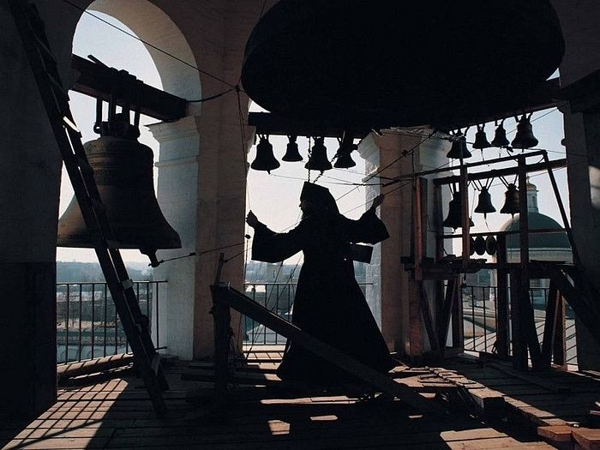
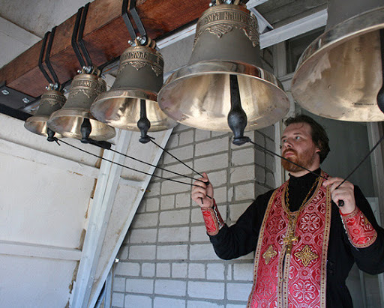
Ўлюблёнай забаўкай было званіць у званы. Кожны жадаючы ў святочныя дні мог забрацца на званіцу і званiць столькі, колькі пажадае. Таму перазвон амаль не сціхаў на працягу ўсіх вялікодных дзён. У нашы дні таксама ўсім людзям дазваляецца званіць у званы, напаўняючы душы святочным настроем, радасцю.

Slide 7
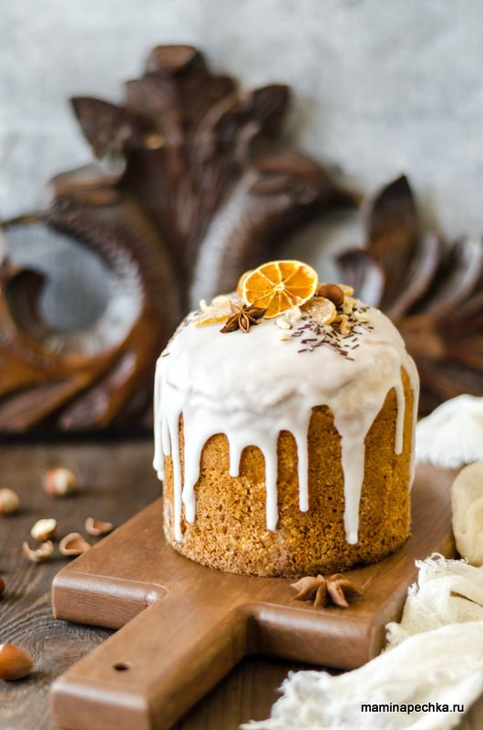
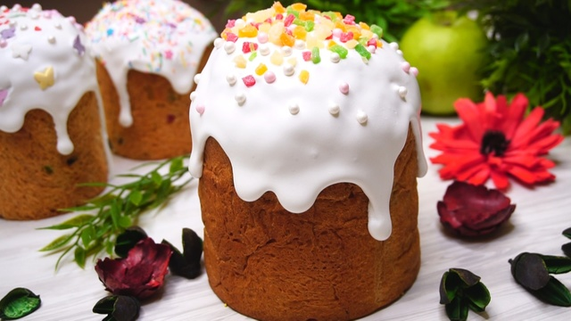
Велікодныя кулічы
Выпяканне велікоднага куліча і яго з'яўленне на стале - адна з галоўных велікодных традыцый, якая захоўвалася нашымі бабулямі нават падчас найстрогага савецкага дэфіцыту. Гісторыя велікодных кулічоў доўжыцца ўжо тысячагоддзi. Кулічы паўсталі задоўга да хрысціянства і, як многія з'явы паганскага свету, плаўна перайшлі і ў рэлігійнае таварыства. Зараз куліч - галоўная страва на велікодным стале. Сабраўшы ў сябе мноства знакаў сучаснага і абрадавага свету, куліч дэманструе нам усё той жа кругазварот жыцця і Уваскрасенне, пра якое мы ўспамінаем падчас Вялікадня.

Slide 8
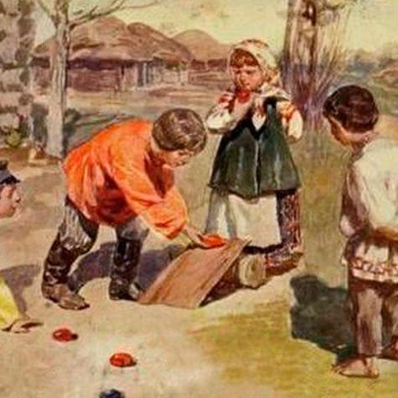
Гульні
Любiмай забаўкай на Вялікдзень было катанне яек, або «каталачкi». Гулец скочвае фарбаванае яйка па нахільнай драўлянай дошчачцы або невялiчкай горцы і спрабаваў збіць ім іншыя яйкі, якія стаяць унізе. Калі ўдзельнік дамагаўся мэты, то браў збітае яйка сабе і працягваў гульню. Калі прамахваўся, у гульню ўступаў наступны, а няўдала пахіленнае яйка заставалася. Часта выкарыстоўвалі драўляныя па-майстэрску распісаныя яйкі, часам адмыслова для гэтай забаўкі выраблялі цэлыя наборы такіх яек. У «каталачкi» дагэтуль гуляюць у некаторых рэгіёнах.

Slide 9
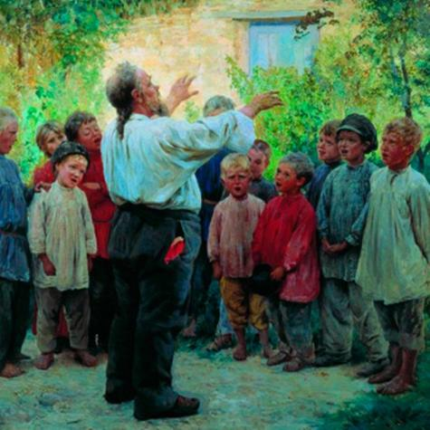
Песні
Галоўны велікодны спеў - трапар «Хрыстос уваскрос з мёртвых» - выконвалі падчас царкоўнай службы. Але ў некаторых вёсках ён гучаў не толькі ў храме.Гэта называлi «крычаць Хрыста». Жанчыны, якія спявалі яго, голасу не шкадавалі. «Хрыста крычалі» у любых абставiнах - за працай, на вуліцы, падчас гулянняў і святочных застолляў.

Slide 10
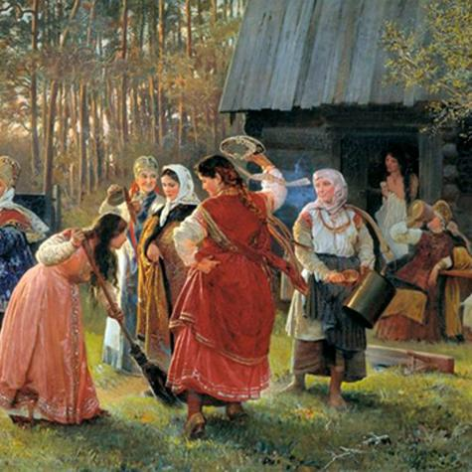
Танцы і карагоды
З заканчэннем Вялікага посту здымалася і забарона на танцы. Неад'емнай часткай велікоднага гуляння былі карагоды, якія вадзілі пад адмысловыя песні. Ёсць карагоды двух відаў: кругавыя і падоўжныя. Кругавыя былі падобныя на тэатральнае прадстаўленне. Танцоры спявалі сюжэтныя песні і гулялі ў іх розныя ролі. Падоўжныя карагоды дзейнічалі па прынцыпе ручая. Гэтыя танцы выконвалі толькі адзін раз у годзе, на Чырвоную горку.

Slide 11
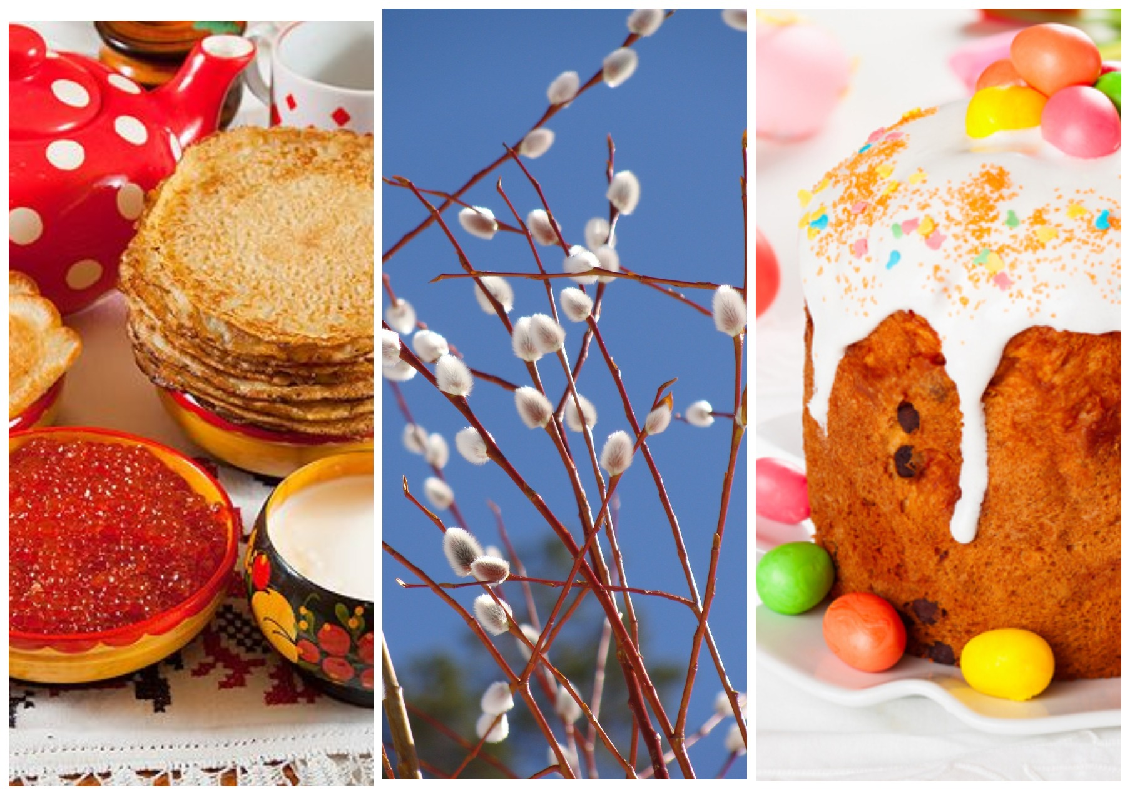
Велікодныя прымаўкі
Пазбавішся яйка і прадасі Хрыста.
Ёсць зяць — рыхтуй рэшата яйкаў.
Як яечка гладка і кругла, так і конік мой будзе гладкім і сытым.
Святое Вялічка — з чырвоным яечкам.
Вялікі дзень — вялікая работа.
З Вялікадня птушкі пачынаюць пець.
На Вялікдзень першы раз зязюля кукуе.
Зязюля кукуе ад Вялікадня да Пятра, а пасля Пятра — ні дня.

